Slide 1
报告人：徐曼 日期：2018/4/19
Node.js

Slide 2
什么是Node.js
Node.js是一套用来编写高性能网络服务器的JavaScript工具包。Node.js是一个可以快速构建网络服务及应用的平台，该平台的构建是基于Chrome's JavaScript runtime，也就是说，实际上它是对GoogleV8引擎（应用于Google Chrome浏览器)进行了封装。V8引擎执行Javascript的速度非常快，性能非常好。
javaScript是运行在客户端的脚本语言，简单的说 Node.js 就是运行在服务端的 JavaScript。
为何选择Node.js?
如果你是一个前端程序员，你不懂得像PHP、Python或Ruby等动态编程语言，然后你想创建自己的服务，那么Node.js是一个非常好的选择。如果你是后端程序员，想部署一些高性能的服务，那么学习Node.js也是一个非常好的选择。
Node.js的优点
1、基于V8虚拟机，可构建高性能服务器
V8引擎本身使用了一些最新的编译技术。这使得用Javascript这类脚本语言编写出来的代码与用C这类高级语言写出来的代码性能相差无几，却节省了开发成本。对性能的苛求是Node的一个关键因素。 Javascript是一个事件驱动语言，Node利用了这个优点，编写出可扩展性高的服务器。Node采用了一个称为“事件循环(event loop）”的架构，使得编写可扩展性高的服务器变得既容易又安全。并发编程通常很复杂且布满地雷。Node绕过了这些，但仍提供很好的性能。
Notes:
1. 很多用户都不知道他们正在用Ehcache，因为不需要什么特别的配置。
很小的jar包，Ehcache 2.2.3才668kb。

Slide 3
2、单线程
Node.js是单线程的。Node.js可以在不新增额外线程的情况下，依然可以对任务进行并行处理 ——它通过事件轮询（event loop）来实现并行操作，对此，我们应该要充分利用这一点 —— 尽可能的避免阻塞操作，取而代之，多使用非阻塞操作。
3、可利用Javascript进行后台开发
让Javascript运行于服务器端也是其一强大功能，浏览器环境限制了我们选择编程语言的自由。但是使用Node.js，我们可以让JavaScript运行在服务端上。
4、非阻塞 IO
Node采用一系列“非阻塞”库来支持事件循环的方式。本质上就是为文件系统、数据库之类的资源提供接口。向文件系统发送一个请求时，无需等待硬盘（寻址并检索文件），硬盘准备好的时候非阻塞接口会通知Node。
Notes:
可扩展性：
创建你自己的缓存加载器，可以使用一些异步方法来加载数据到缓存里面。
缓存异常处理器可以插件化。创建一个异常处理器，在异常发生的时候，可以执行某些特定操作。
应用持久化
Ehcache是第一个引入缓存数据持久化存储的开源Java缓存框架。缓存的数据可以在机器重启后从磁盘上重新获得。
JMX（Java Management Extensions，即Java管理扩展）是一个为应用程序、设备、系统等植入管理功能的框架。

Slide 4
Node.js
安装
Node.js
交互式解释器
Node.js
模块系统
Node.js
回调函数
Node.js
web模块
Node.js
Express框架

Slide 5
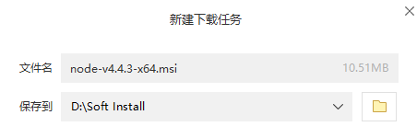
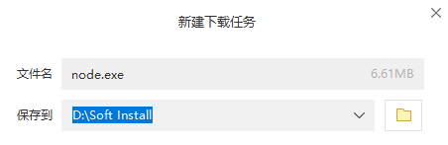
Windows系统安装Node.js
Windows 安装包(.msi)
Windows 二进制文件 (.exe)安装

Slide 6
Node.js REPL(交互式解释器)
1
读取
2
执行
3
打印
4
循环
Notes:
Node.js REPL表示一个电脑的环境，类似 Window 系统的终端或 Unix/Linux shell，我们可以在终端中输入命令，并接收系统的响应。
读取用户输入，解析输入了Javascript 数据结构并存储在内存中。
执行输入的数据结构
输出结果
循环操作以上步骤

Slide 7
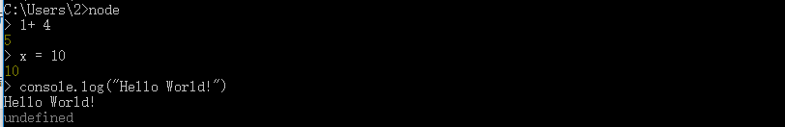
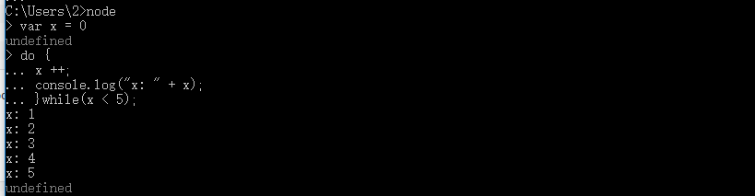
Notes:
Node的交互式解释器可以很好的调试JavaScript代码块。

Slide 8
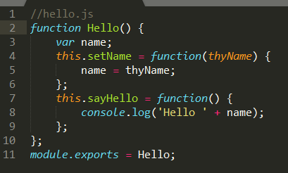
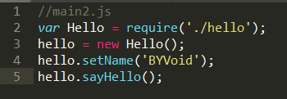

Node.js模块系统
模块是Node.js 应用程序的基本组成部分，文件和模块是一一对应的。换言之，一个 Node.js 文件就是一个模块，这个文件可能是JavaScript 代码、JSON 或者编译过的C/C++ 扩展。有了Node.js的模块系统，Node.js的文件就可以相互调用。
Node.js 中存在 4 类模块（原生模块和3种文件模块）
http、fs、path等，原生模块。
./mod或../mod，相对路径的文件模块。
/pathtomodule/mod，绝对路径的文件模块。
mod，非原生模块的文件模块。

Slide 9
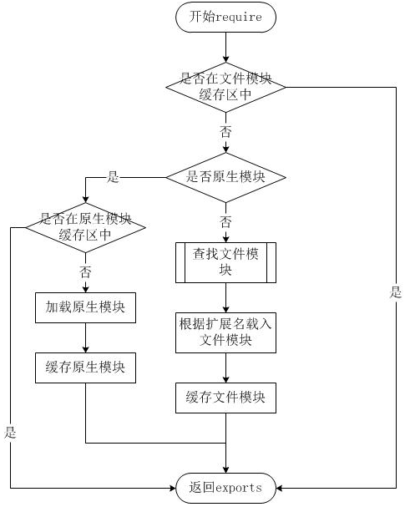
var http = require(“http”);
...
http.createServer(...);
尽管 require 方法极其简单，
但是内部的加载却是十分复杂的，
其加载优先级也各自不同。
如右图所示：
Notes:
Node.js 提供了 exports 和 require 两个对象，其中 exports 是模块公开的接口，require 用于从外部获取一个模块的接口，即所获取模块的 exports 对象。

Slide 10
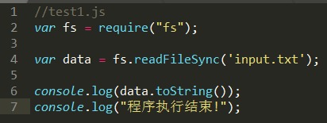
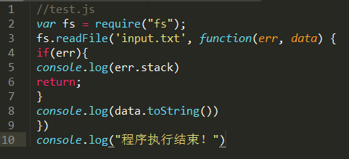


Node.js 回调函数
Node.js 异步编程的直接体现就是回调。
回调函数在完成任务后就会被调用，Node 使用了大量的回调函数，Node 所有 API 都支持回调函数。
例如，我们可以一边读取文件，一边执行其他命令，在文件读取完成后，我们将文件内容作为回调函数的参数返回。这样在执行代码时就没有阻塞或等待文件 I/O 操作。这就大大提高了 Node.js 的性能，可以处理大量的并发请求。
阻塞代码实例： 非阻塞代码实例：

Slide 11
Node.js Web模块
Web服务器一般指网站服务器，是指驻留于因特网上某种类型计算机的程序，Web服务器的基本功能就是提供Web信息浏览服务。它只需支持HTTP协议、HTML文档格式及URL，与客户端的网络浏览器配合。
使用 Node 创建 Web 服务器
Node.js 提供了 http 模块，http 模块主要用于搭建 HTTP 服务端和客户端，使用 HTTP 服务器或客户端功能必须调用 http 模块，代码如下：

Slide 12
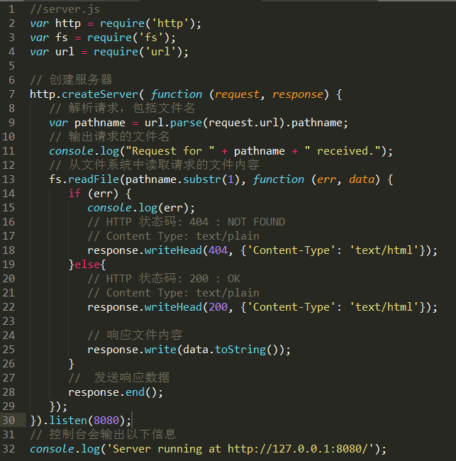
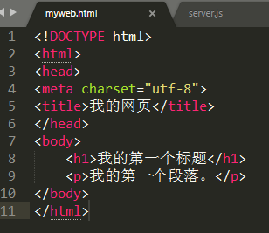


Slide 13


我们在浏览器中输入地址：http://127.0.0.1:8080/myweb.html，显示如下图所示:

Slide 14

Node.js Express
框架
Express 是一个简洁而灵活的 node.js Web应用框架, 提供了一系列强大特性帮助你创建各种 Web 应用，和丰富的 HTTP 工具。
使用 Express 可以快速地搭建一个完整功能的网站。
Express 框架核心特性：
可以设置中间件来响应 HTTP 请求。
定义了路由表用于执行不同的 HTTP 请求动作。
可以通过向模板传递参数来动态渲染 HTML 页面。
安装Express
npm install express --save
Notes:
NPM是随同NodeJS一起安装的包管理工具，新版的nodejs已经集成了npm，所以之前npm也一并安装好了。
通过npm可以协助开发者安装、卸载、删除、更新Node.js套件，并且可以通过npm发布自己的插件。

Slide 15
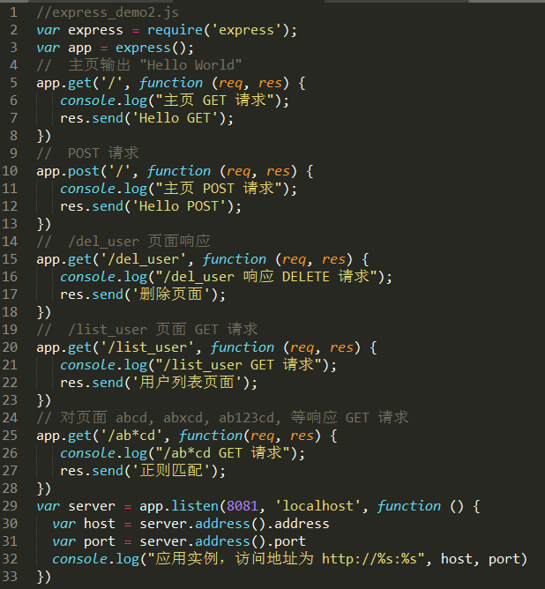

Notes:
ab*cd 是正则表达式，是指ab或者b出现0次或多次，如ababab, abbbb, ababbb

Slide 16

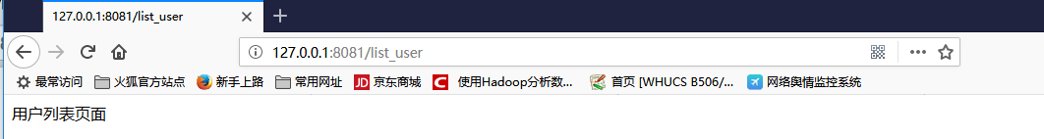
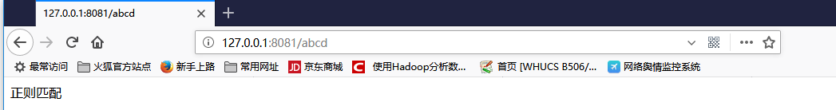
在浏览器中访问 http://127.0.0.1:8081/list_user
在浏览器中访问 http://127.0.0.1:8081/abcd

Slide 17
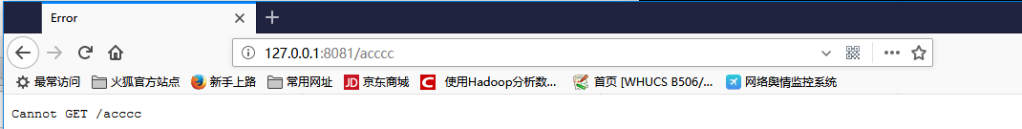

在浏览器中输入 http://127.0.0.1:8081/acccc

Slide 18
总结
node.js的门槛低。
一般掌握JavaScript基础知识就可以使用。
node.js的便利性。
对于时间处理，安全连接，异步任务，数据库操作，web爬虫，定时调度等等，真是应有尽有。而且很多应用服务商提供的api接口，都有node版本。
框架选择
node.js有各种面向前后端的框架，面向移动端的angular/vue/react/backbone等,面向后端的除了经典的express.js，还有以koa.js为代表的后起之秀等等。
Node.js适合用在什么地方？
1、聊天应用
聊天应用程序是最能体现 Node.js 优点的例子：轻量级、高流量并且能良好的应对跨平台设备上运行密集型数据。
Notes:
除了我们前面讲过的node.js的回调函数可以用来异步编程，node.js的事件轮询机制和异步API函数可以用来处理并发操作。
node.js还可以用来连接数据库，只需要引入mysql模块或者mongodb，建立连接语句，就可以对相关数据库进行增删改查等操作。 var connection = mysql.createConnection
聊天是最典型的多用户实时交互的应用。

Slide 19
2、对象数据库接口
尽管Node.js 确实非常擅长实时交互的应用，同时它也十分适合通过对象数据库（object DB）来查询数据（如 MongoDB）。以 JSON 格式存储的数据允许 Node.js 直接处理，不需要纠结数据转换和匹配的问题。
3、队列输入
如果你正在接收一个高量并发的数据，你的数据库可能会成为你处理的瓶颈。正如上面的描述，Node.js 可以轻松的处理并发连接。
4、代理
Node.js 可以通过异步的方式处理大量的并发连接，所以很容易作为服务端的代理来使用。这在与不同响应时间的不同服务之间进行代理，或者是收集来自多个来源的数据时尤其有用。

Slide 20
谢谢观看
THANK YOU

